Slide 1
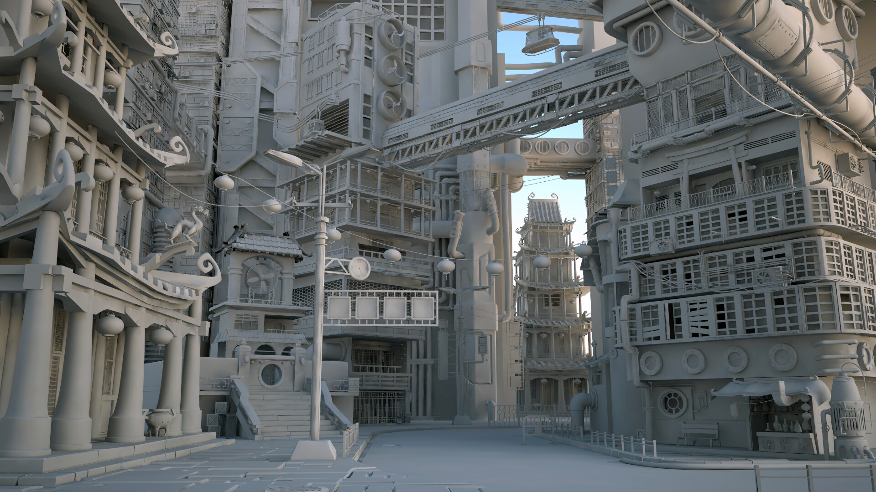
OpenGL

Slide 2
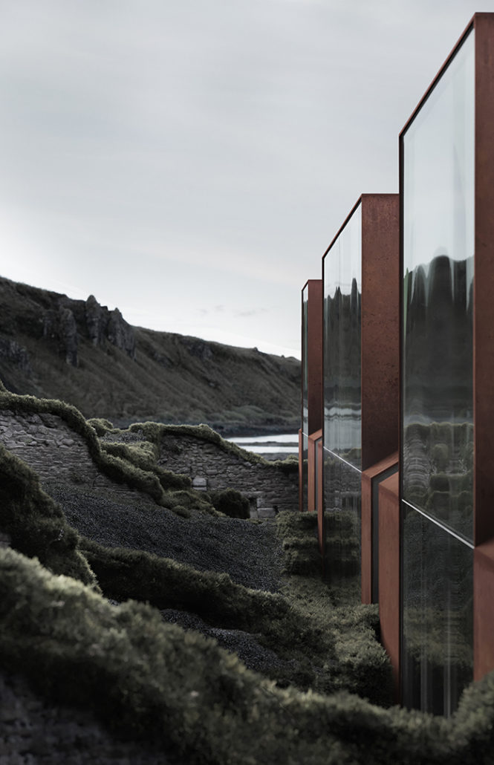
What is OpenGL?
?
Open Graphics Library (OpenGL) is a cross-language, cross-platform application programming interface (API) for rendering 2D and 3D vector graphics.
The API is typically used to interact with a graphics processing unit (GPU), to achieve hardware-accelerated rendering.
In other words, on the most fundamental level, OpenGL is a software interface that allows a programmer to communicate with graphics hardware.
[Slide di base per il tema, da rimuovere alla fine]

Slide 3

La nascita
OpenGL nasce alla Silicon Graphics (conosciuta anche come SGI), una compagnia fondata nel 1981 il cui focus principale era la computer grafica 3D.
Nei primi anni 90', l'azienda ristrutturò una libreria software proprietaria già esistente, chiamata ‘IRIS GL’(Integrated Raster Imaging System Graphical Library),in quanto c'era bisogno di avere una API standardizzata per computer grafica real time, l'API venne rilasciata nel 1992 col nome di OpenGL.
La SGI non fornì del codice sorgente, ma solo una specifica riguardo il funzionamento dell'API. In questo modo le aziende produttrici di hardware e software potevano fornire la propria implementazione di OpenGL.

Slide 4
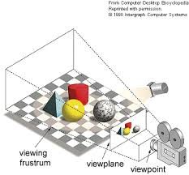
Il rendering
Nella computer grafica, il rendering ('restituzione grafica') identifica il processo di 'resa', ovvero di generazione di un'immagine a partire da una descrizione matematica di una scena tridimensionale, interpretata da algoritmi che definiscono il colore di ogni punto dell'immagine digitale.Il processo di rendering pertanto prende in input un file di scena, contente la descrizione di uno o più oggetti (mediante un linguaggio rigoroso e strutture dati opportunamente definite), e che presenta inoltre tutte le informazioni necessarie alla rappresentazione della «scena» stessa, come informazioni sulla geometria, sui punti di vista ,sulle texture, sull’illuminazione e sull’ombreggiatura della rappresentazione.

Slide 5
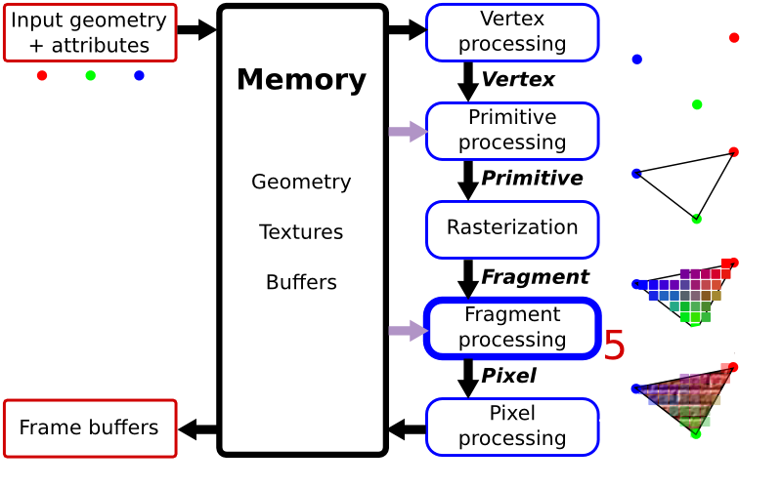
La pipeline grafica
Il rendering di un’immagine avviene attraverso una pipeline grafica, definita come una sequenza di operazioni atte a restituire e aggiornare un'immagine bitmap, partendo dagli oggetti tridimensionali presenti nella scena (e perciò nel file di scena).La pipeline è basata su 5 macro-fasi sequenziali, in cui l’output di ciascuna fase diviene l’input della fase successiva.
Queste macro-fasi sono nell’ordine: vertex processing, primitive processing, rasterization, fragment processing e pixel processing.
Nella fase iniziale vengono presi in input i vertici definiti nel file di scena, mentre la fase finale restituisce in output l’immagine bitmap totalmente renderizzata.

Slide 6
Cos'è OpenGL?
?
Open Graphics Library (OpenGL) è una API(Application Programming Interface) cross-language e cross-platform per il rendering di grafiche vettoriali 2D e 3D.
L' API è tipicamente utilizzata per interagire con un' unità di elaborazione grafica (GPU), per ottenere rendering con
accelerazione hardware.
In altre parole, il ruolo fondamentale di OpenGL è quello di essere un'interfaccia software che permette al programmatore di comunicare con l'hardware grafico.

Slide 7
Come funziona?
?
Il lavoro fondamentale di OpenGL è quello di ricevere in input primitive come punti, linee e poligoni e convertirli in pixel(operazione di rasterizing).
Questo compito viene portato a termine attraverso una pipeline grafica nota come l'OpenGL state machine.
Gran parte dei comandi di OpenGL forniscono le primitive alla pipeline grafica o mandano le istruzioni alla pipeline su come processarle.

Slide 8
Come funziona?
?
La Pipeline grafica rappresenta la sequenza di passi che OpenGL fa nell'operazione di rendering degli oggetti.
La Pipeline è inizializzata quando viene fatta una prima operazione di rendering.
Un'operazione di rendering richiede la presenza di un array di vertici e di un Program Object o Program Pipeline Object collegato, il quale fornisce gli shaders per gli stadi programmabili della Pipeline.

Slide 9
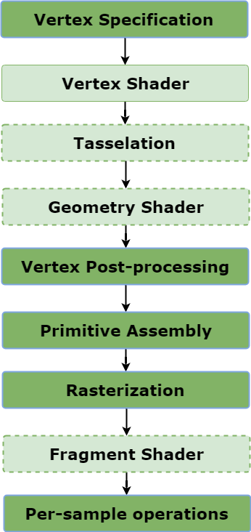
La pipeline in OpenGL
Prima di OpenGL 2.0, ogni stadio della pipeline aveva una funzione prefissata ed era configurabile solo entro certi limiti, ma dalla versione 2.0 in poi molti stadi sono completamente programmabili tramite il linguaggio GLSL.
OpenGL è una API procedurale che opera a basso livello e che richiede al programmatore di descrivere precisamente i passi per disegnare una scena.
Questo approccio contrasta quello delle API di alto livello che, operando su una struttura ad albero(grafo di scena), richiedono al programmatore solo una descrizione generica della scena, gestendo implicitamente la maggiore complessità dei dettagli di rendering.

Slide 10

Cosa fa quindi OpenGL?
Quindi, OpenGL si occupa di due funzioni di base :
1)Nasconde la complessità di interfacciarsi con diversi acceleratori 3D,offrendo al programmatore una API unica ed uniforme.
2)Nasconde le capacità offerte dai diversi acceleratori 3D, facendo si che tutta l'implementazione sia completamente supportata dal set di funzioni di OpenGL e ricorrendo all'emulazione software se necessaria.

Slide 11
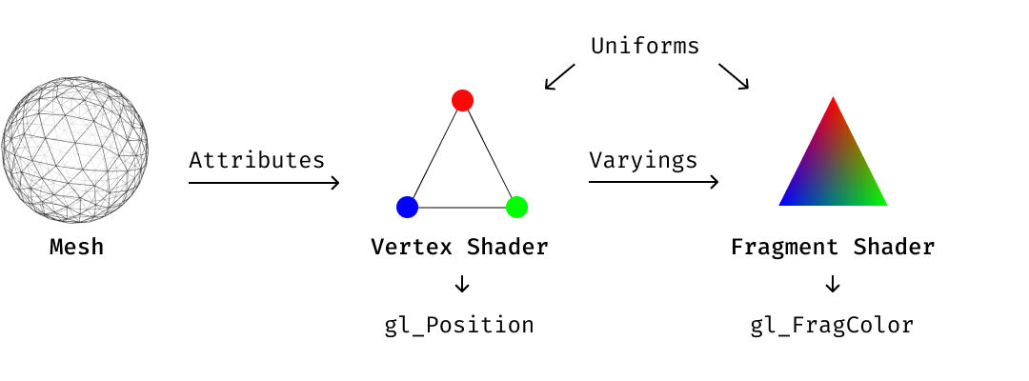
Gli shaders
(aggiungerei due righe per spiegare perché c’è di mezzo la microsoft qui)Negli anni 2000, Microsoft rilasciò Direct3D 8.0, che supportava una nuova feature : gli shader. Gli shader non sono altro che piccoli programmi in esecuzione direttamente sulla GPU, sfruttando così il potenziale delle schede grafiche e spostandovi alcune delle funzionalità che erano svolte dalla CPU.
Il vertex shader è un programma eseguito per ogni vertice a cui è assegnato, mentre il pixel shader è eseguito per ogni pixel.
Nel 2003 Microsoft rilasciò Direct3D 9.0, che permise la manipolazione degli shaders con linguaggi ad alto livello la cui sintassi era simile al C. I linguaggi di shading hanno sostituito le funzioni prefissate della pipeline, permettendo di creare effetti personalizzati.

Slide 12
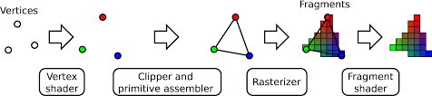
Gli shaders
Ci sono due tipi principali di shaders : i Vertex Shader ed i Fragment Shader
Entrambi vengono eseguiti durante due stadi della pipeline, rispettivamente lo stadio di processamento per vertici e lo stadio di processamento per frammenti

Slide 13
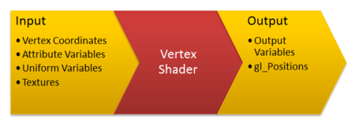
Vertex Shader
L'obiettivo del Vertex Shader è quello di fornire alla Pipeline la trasformazione dei vertici dell'oggetto da processare.
I dati vengono passati dall'applicazione alla GPU mediante oggetti di OpenGL. I dati vengono ricevuti prima dal Vertex Shader, dove vengono definiti come attributi: per esempio vertici, normali e coortinate cartesiane.
L'output del Vertex Shader è la variablie gl_Position, usata per passare alla Pipeline i valori dei vertici trasformati.

Slide 14
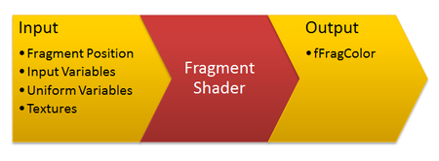
Fragment shader
L'obiettivo del Fragment Shader è fornire colorazione e texture ai pixel dell'oggetto.
Il Fragment Shader non può ricevere dati direttamente dalla GPU, perciò non possono essere definiti attributi.Se il Fragment shader ha bisogno di un attributo, viene definita una nuova variabile di tipo varying nel vertex shader, l'attributo viene copiato nella varying e poi passato al fragment shader dal vertex shader.
L'output del Fragment Shader è la variabile gl_FragColor, in cui sono salvate tutte le informazioni relative a colore e texture dei pixel

Slide 15

OpenGL ES
OpenGL ES è la versione di OpenGL per la programmazione in Android.
Android supporta diverse versioni di OpenGL ES e ciascuna delle versioni ha degli aspetti più o meno vantaggiosi.
È importante dichiarare nell' AndroidManifest.xml la versione di OpenGL ES utilizzata nella propria applicazione in quanto non tutti i dispositivi supportano tutte le funzionlità offerte dalle versioni di OpenGL avanzate.

Slide 16
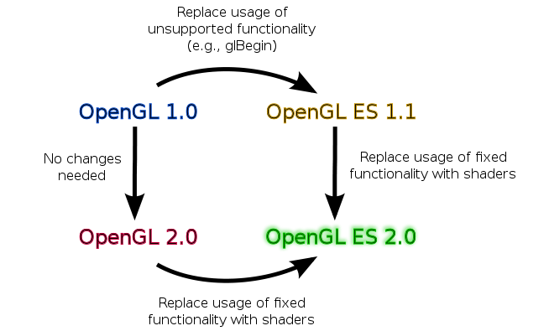
Versioni di OpenGL ES
La prima versione di OpenGl ES sviluppata da Android è l'API 1.0/1.1, supportata da Android 1.0 in su.
Questa versione è caratterizzata dalla pipeline di rendering fissata (non programmabile) e da un set di funzioni per l'utilizzo. Non avere però il controllo diretto della pipeline può rendere la realizzazione di effetti grafici più sofisticati molto complessa.
La varsione 1.x ha il vantaggio di essere più semplice rispetto alle versioni 2.0 e 3.0, quindi è indicata per programmatori che si affacciano al mondo della programmazione 3D per la prima volta

Slide 17
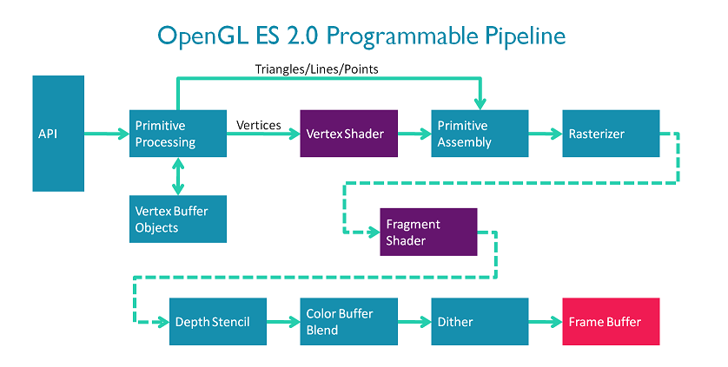
Versioni di OpenGL ES
La versione 2.0 è supportata da Android 2.2 e superiori.
Già in questa versione, la pipeline grafica può essere manipolata mediante l'uso degli shaders.
Questa versione, come la 1.x, utilizza il formato di compressione per le texture ETC1, che non include il supporto per la trasparenza. Quindi è necessario fornire le risorse in altri formati supportati dal dispositivo.

Slide 18
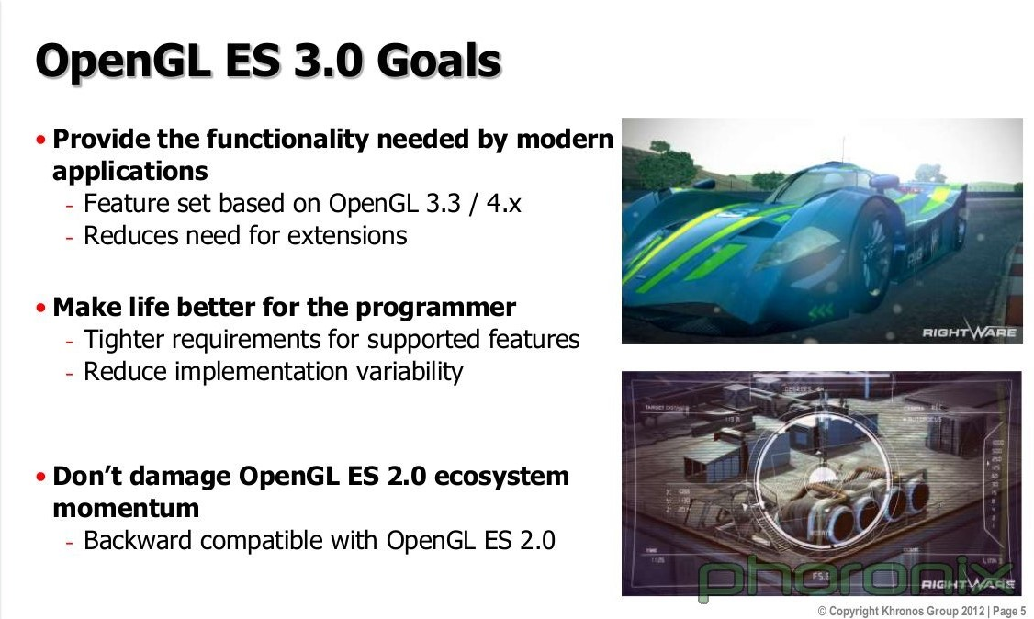
Versioni di OpenGL ES
La versione 3.0 è supportata da Android 4.3 mentre la 3.1 a partire da Android 5.0
Le versioni 3.x offrono notevoli vantaggi rispetto alle precedenti : anche qui è possibile programmare la piepeline tramite shader come nella versione 2.0 e in più, rispetto a quest' ultima, offre una compressione delle texture migliore (in quanto fa uso del formato di compressione ETC2, che supporta la trasparenza).
Le versioni 3.x sono inoltre retrocompatibili, quindi il programmatore può scrivere un'applicazione per OpenGL 2.0 ed inserire funzionalità proprie di OpenGL 3.x (se supportate).

Slide 19

Aggiungere OpenGL ES nel manifest.xml
Per consentire alle nostre applicazioni android di utilizzare una certa versione di OpenGL es, questa deve essere per prima cosa dichiarata nel file manifest.xml nel seguente modo:
<uses-feature android:glEsVersion="0x00020000" android:required="true" />
Se la nostra applicazione utilizza inoltre la compressione delle texture,dobbiamo dichiarare nel manifest quali sono i formati di compressione che questa supporta, così che venga installata solamente sui dispositive compatibili:
<supports-gl-texture android:name="GL_OES_compressed_ETC1_RGB8_texture" />
<supports-gl-texture android:name="GL_OES_compressed_paletted_texture" />

Slide 20

Primi problemi
Uno dei problemi principali della grafica nei dispositivi Android è che gli schermi possono variare in forma e dimensione.
OpenGL lavora assumendo di avere a disposizione un sistema di coordinate uniforme in uno schermo quadrato, all'interno del quale disegna gli oggetti. Ma lo schermo dei dispositivi tipicamente non è quadrato.
Per risolvere questo probelma è possibile applicare due strumenti che OpenGL mette a disposizione : modalità di proiezione e viste della telecamera (lascerei i termini inglesi). In questo modo, è possibile adattare le coordinate degli oggetti ai vari schermi, in base alla loro forma e dimensione.

Slide 21
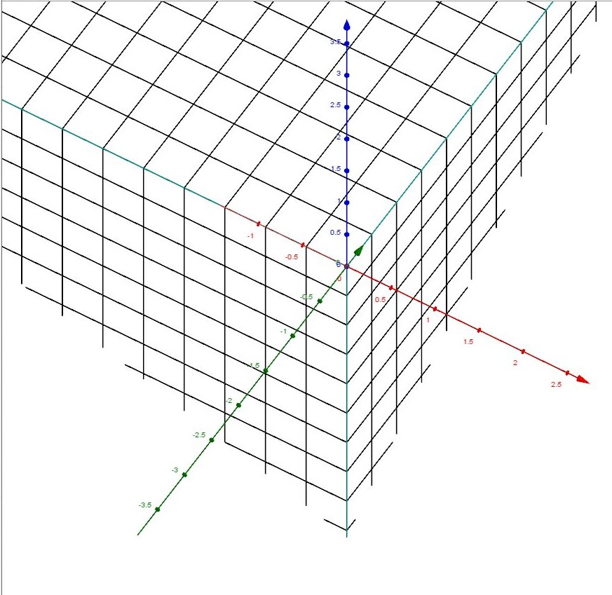
Prime soluzioni
Per applicare la modalità proiezione e la vista della telecamera è necessario definire una matrice di proiezione ed una matrice di vista della telecamera.(idem inglese)
La matrice di proiezione ricalcola le coordinate della grafica, in modo che possano essere rappresentate
correttamente nello schermo del dispositivo.
La matrice di vista della telecamera utilizza una trasformazione per renderizzare gli oggetti a partire da una specifica posizione dell'occhio. (spiegherei meglio)

Slide 22
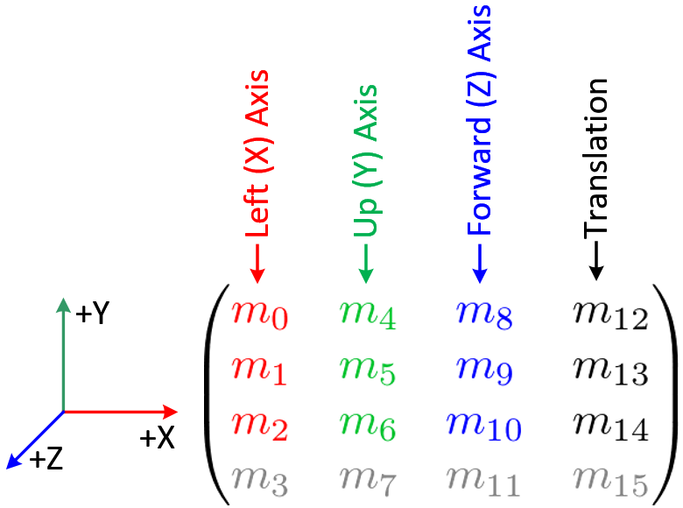
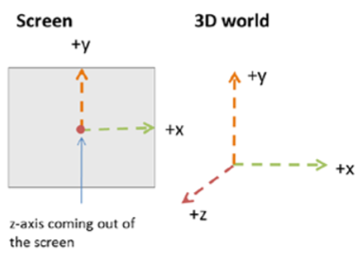
Matrici e trasformazioni
Il modo più semplice per costruire un oggetto è quello di pensarlo diritto all’origine, un cubo per esempio deve avrà il centro nell’origine e le facce perpendicolari agli assi. Le coordinate definite sono pertanto coordinate locali.
Il disegno finale invece viene generato in termini di coordinate assolute. Queste ultime si ottengono a partire dalle coordinate locali dopo l’applicazione di determinate trasformazioni.
Queste trasformazioni non sono altro che il risultato di calcoli matematici, operati sulle coordinate locali attraverso la definizione di opportune matrici di trasformazione.
Ad esempio, se il punto di vista non si trova nell’origine, dobbiamo sapere anche le coordinate camera rispetto al nostro punto di vista, e ciò avviene attraverso la matrice di cameraView, grazie alla quale possiamo implementare le operazioni di rotazione e traslazione.
Invece, attraverso la matrice di projectionView, possiamo implementare l’operazione di scalatura, che consente di alterare le dimensioni dell’oggetto lungo i tre assi.
Queste sono le trasformazioni che OpenGL esegue per determinare la posizione assoluta dell’oggetto nella scena e le sue dimensioni effettive.

Slide 23
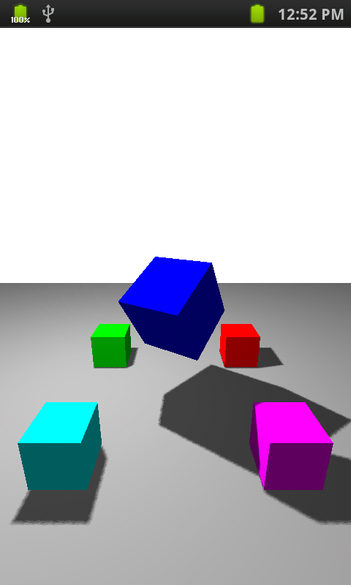
Creazione di un ambiente OpenGL in Android
Per poter disegnare gli oggetti con OpenGL ES è necessario implementare due interfacce : GLSurfaceView e GLSurfaceView.Renderer.
La GLSurfaceView è un conatiner di View per la grafica disegnata con OpenGL e la GLSurfaceView.Renderer controlla cosa viene disegnato in quella View.

Slide 24
Creazione di una Activity
Come prima cosa, bisogna creare una Main Activity, che conterrà il riferimento alla GLSurfaceView
public class MainActivity extends AppCompatActivity {
private GLSurfaceView glView;
@Override
protected void onCreate(Bundle savedInstanceState) {
super.onCreate(savedInstanceState);
// Crea un'istanza GLSurfaceView e impostala come
//ContentView per questa attività.
glView = new MyGLSurfaceView(this);
setContentView(glView);
}
}

Slide 25
Creazione di un GLSurfaceView
C'è bisogno di definire una classe che estenda la GLSurfaceView e che contenga a sua volta un riferimento ad una classe che estenda la GLSurfaceView.Renderer
import android.opengl.GLSurfaceView;
import android.content.Context; class MyGLSurfaceView extends GLSurfaceView {
private final MyGLRendererTriangle renderer;
public MyGLSurfaceViewTriangle(Context context){
super(context);
// Crea un contesto OpenGL ES 2.0
setEGLContextClientVersion(2);
renderer = new MyGLRendererTriangle();
// Imposta il Renderer per disegnare sulla GLSurfaceView
setRenderer(renderer);
}

Slide 26
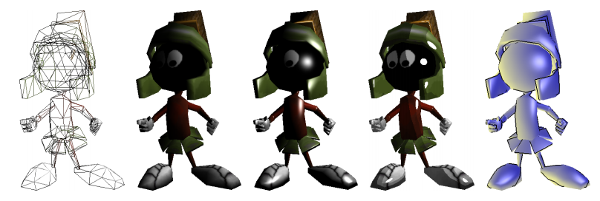
La classe di renderer
Definiamo anche una classe per l'implementazione dell'interfaccia GLSurfaceView.Renderer che dovrà estendere 3 metodi.
onSurfaceCreated() : chiamata una volta per settare la view dell'ambiente di OpenGL.
onDrawFrame() : chiamata ogni volta che serve ridisegnare la view.
onSurfaceChanged() : chiamata se cambia la geometria della view, per esempio se cambia l'orientazione delle schermo del dispositivo.

Slide 27
La classe di renderer
import android.opengl.GLES20;
import android.opengl.GLSurfaceView;
import javax.microedition.khronos.egl.EGLConfig;
import javax.microedition.khronos.opengles.GL10;
public class MyGLRenderer implements GLSurfaceView.Renderer {
public void onSurfaceCreated(GL10 unused, EGLConfig config) {
// Imposta il colore della cornice dello sfondo
GLES20.glClearColor(0.0f, 0.0f, 0.0f, 1.0f); }
@Override
public void onDrawFrame(GL10 gl) {
// Ridisegna il colore di sfondo
GLES20.glClear(GLES20.GL_COLOR_BUFFER_BIT); }
@Override
public void onSurfaceChanged(GL10 unused, int width, int height) {
GLES20.glViewport(0, 0, width, height); }
}

Slide 28
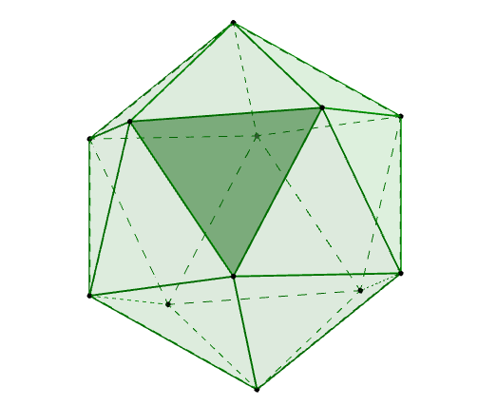
Facce degli oggetti
In OpenGL, la faccia di un oggetto è una superficie definita da tre o più punti in uno spazio 3D.Un insieme di 3 o più punti tri-dimensionali (detti vertici) ha una faccia anteriore ed una posteriore.
È importante sapere qual è la faccia anteriore in quanto OpenGL fa uso del face culling : questa opzione fa si che la pipeline di rendering ignori (quindi non calcoli né disegni) la faccia posteriore di un oggetto, risparmiando così tempo, memoria e cicli del processore.

Slide 29
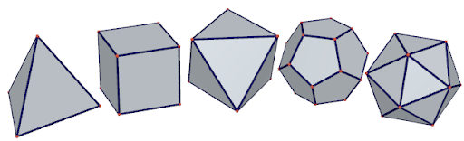
Facce degli oggetti
Come fare per sapere qual è la faccia anteriore di un oggetto? La risposta ha a che fare con l'avvolgimento(winding) ovvero la direzione in cui il programmatore definisce i punti di una figura.
Per convenzione, i punti di un oggetto sono disegnati in senso anti-orario. Quindi, la faccia disegnata in verso anti-orario è quella anteriore.

Slide 30
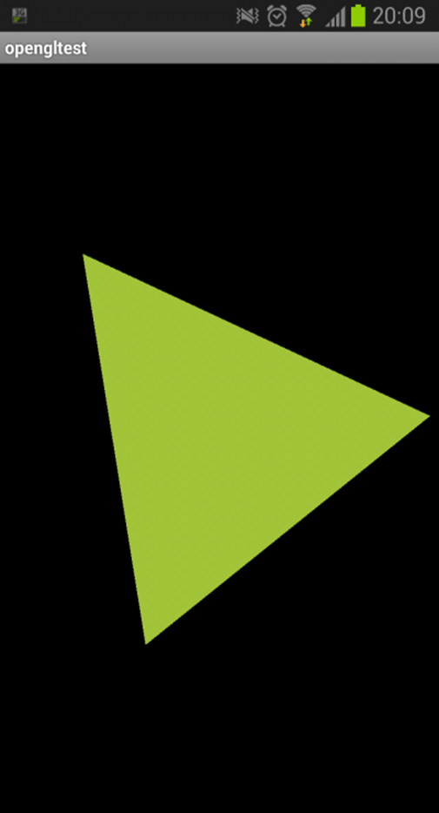
Un primo esempio
Come primo esempio, disegniamo un triangolo verde nello schermo.
Per disegnare il triangolo, è necessario definire le sue coordinate in un’ apposita classe.
Per motivi di efficienza, è meglio definire le coordinate in un array di byte, che verrà poi passato alla pipeline.
OpenGL assume di default che le coordinate [0,0,0](x,y,z) siano il centro della GLSurfaceView e che le coordinate che rappresentano i vertici delle varie figure siano espresse in senso anti-orario.

Slide 31
Un primo esempio
public class Triangle {
private FloatBuffer vertexBuffer;
private static final int COORDS_PER_VERTEX = 3;
private static float triangleCoords[] = { //in senso antiorario:
0.0f, 0.622008459f, 0.0f, // sopra
-0.5f, -0.311004243f, 0.0f, // sotto sinistra
0.5f, -0.311004243f, 0.0f // sotto destra
};
private float[] color = { 0.63671875f, 0.76953125f, 0.22265625f, 1.0f }; public Triangle() {
// inizializza un buffer byte per le coordinate dei vertici
ByteBuffer bb = ByteBuffer.allocateDirect(triangleCoords.length * BYTES_PER_FLOAT);
// usa l'ordine dei byte nativo dell'hardware del dispositivo
bb.order(ByteOrder.nativeOrder());
// crea un buffer di floating point dal ByteBuffer
vertexBuffer = bb. asFloatBuffer();
// aggiunge le coordinate al buffer di floating point
vertexBuffer.put(triangleCoords);
//imposta il buffer per leggere la prima coordinata
vertexBuffer.position(0);
}
}

Slide 32
Un primo esempio
Ora possiamo disegnare il triangolo sullo schermo. Per efficienza, conviene inizializzare l'oggetto nel metodo onSurfaceCreated() del GLSurfaceView.Renderer.
public class MyGLRendererTriangle implements GLSurfaceView.Renderer{ ... private Triangle mTriangle;
public void onSurfaceCreated(GL10 unused, EGLConfig config) {
...
// Inizializza un triangolo
mTriangle = new Triangle();
}
...
}

Slide 33
Un primo esempio
Utilizzando OpenGL ES 2.0 bisogna definire il vertex shader ed il fragment shader per la gestione della pipeline. Questi sono rappresentati sotto forma di stringhe come attributi della classe Triangle.
public class Triangle {
private final String vertexShaderCode =
"attribute vec4 vPosition;" + "void main() {" + " gl_Position = vPosition;" + "}"; private final String fragmentShaderCode =
"precision mediump float;" + "uniform vec4 vColor;" + "void main() {" + " gl_FragColor = vColor;" + "}"; ... }

Slide 34
Compiliamo gli shader
Gli shader sono scritti in GLSL, ovvero OpenGL Shading Language, quindi devono essere compilati prima di essere usati nell'ambiente di OpenGL. Per farlo, inseriamo un metodo apposito nella classe Utility.
public class Utility
{
public static int loadShader(int type, String shaderCode)
{
// create a vertex shader type (GLES20.GL_VERTEX_SHADER)
// or a fragment shader type (GLES20.GL_FRAGMENT_SHADER)
int shader = GLES20.glCreateShader(type);
// add the source code to the shader and compile it
GLES20.glShaderSource(shader, shaderCode);
GLES20.glCompileShader(shader);
return shader;
}
...
}

Slide 35
Colleghiamo gli shader
Il codice compilato degli shaders va aggiunto alla classe Triangle.
public class Triangle { ... private final int mProgram;
public Triangle() {
... int vertexShader = Utility.loadShader(GLES20.GL_VERTEX_SHADER, vertexShaderCode);
int fragmentShader = Utility.loadShader(GLES20.GL_FRAGMENT_SHADER, fragmentShaderCode);
// Crea un programma OpenGL ES
mProgram = GLES20.glCreateProgram();
// Aggiunge il vertex shader al programma
GLES20.glAttachShader(mProgram, vertexShader);
// Aggiunge il fragment shader al programma
GLES20.glAttachShader(mProgram, fragmentShader);
// Crea gli eseguibili del programma OpenGL ES
GLES20.glLinkProgram(mProgram);
} }

Slide 36
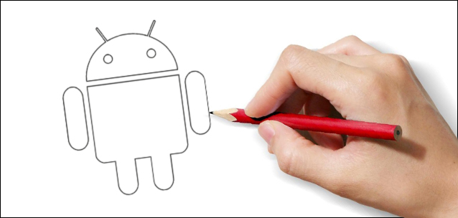
Disegnare un oggetto
Per disegnare un oggetto è necessario fornire alla pipeline una serie di parametri riguardo che oggetto disegnare e dove posizionarlo rispetto allo spazio circostante.
Visto che le opzioni di disegno possono variare a seconda di molti fattori, è conveniente avere la logica di disegno negli oggetti stessi.
Abbiamo perciò bisogno di definire un metodo draw() nell’oggetto stesso per disegnarlo sullo schermo.

Slide 37
Disegnare un oggetto
private int positionHandle;
private int colorHandle;
private final int vertexCount = triangleCoords.length / COORDS_PER_VERTEX;
private final int vertexStride = COORDS_PER_VERTEX * BYTES_PER_FLOAT; // 4 bytes per vertex
public void draw() { // Aggiunge il programma all'ambiente OpenGL ES
GLES20.glUseProgram(mProgram);
// Ottiene e abilita un handle su una variabile nello shader
positionHandle = GLES20.glGetAttribLocation(mProgram, "vPosition");
GLES20.glEnableVertexAttribArray(positionHandle);
// Preparare i dati delle coordinate del triangolo
GLES20.glVertexAttribPointer(positionHandle, COORDS_PER_VERTEX,
GLES20.GL_FLOAT, false, vertexStride, vertexBuffer);
// Ottiene un handle alla variabile del colore e imposta un valore
colorHandle = GLES20.glGetUniformLocation(mProgram, "vColor");
GLES20.glUniform4fv(colorHandle, 1, color, 0);
// Disegna il triangolo
GLES20.glDrawArrays(GLES20.GL_TRIANGLES, 0, vertexCount);
//Disabilita l'array di vertici
GLES20.glDisableVertexAttribArray(positionHandle);
}

Slide 38

Disegnare un oggetto
Una volta aggiunto tutto, basterà chiamare il metodo di draw() appena creato nella onDrawFrame() della classe MyGLRenderer.
public void onDrawFrame(GL10 gl) {
... // Disegna il triangolo
mTriangle.draw(scratch);
}

Slide 39
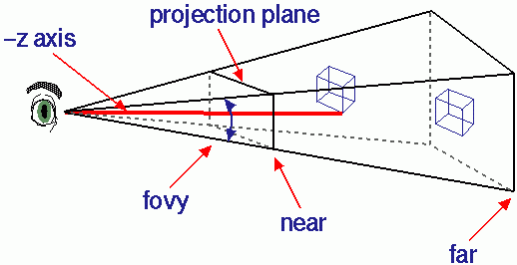
Matrici View e Projection
Per far si che il triangolo si adatti meglio allo schermo ed ai suoi possibili cambiamenti occorre applicare projection view e camera view.
Questi due strumenti permettono di vedere l'oggetto come se fosse visto fisicamente dall'occhio umano.
Quesa simulazione di vista fisica è effettuata tramite trasformazioni matematiche delle coordinate degli oggetti disegnati.

Slide 40
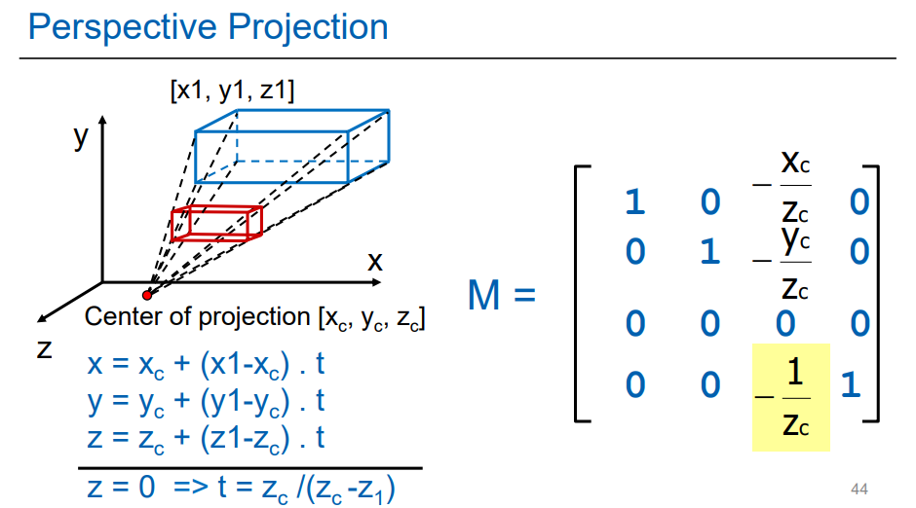
Definiamo la matrice View/Projection
La projection view aggiusta le coordinate dell'oggetto disegnato basandosi su altezza e largehzza della GLSurfaceView . Va inserita nella classe GLSurfaceView.Renderer.
//vPMatrix è l'abbreviazione per "Model View Projection Matrix"
private final float[] vPMatrix = new float[16];
private final float[] projectionMatrix = new float[16];
private final float[] viewMatrix = new float[16];
@Override
public void onSurfaceChanged(GL10 unused, int width, int height) {
GLES20.glViewport(0, 0, width, height);
float ratio = (float) width / height;
// Questa projection matrix viene applicata alle coordinate dell'oggetto nel metodo onDrawFrame ()
Matrix.frustumM(projectionMatrix, 0, -ratio, ratio, -1, 1, 3, 7);
}

Slide 41
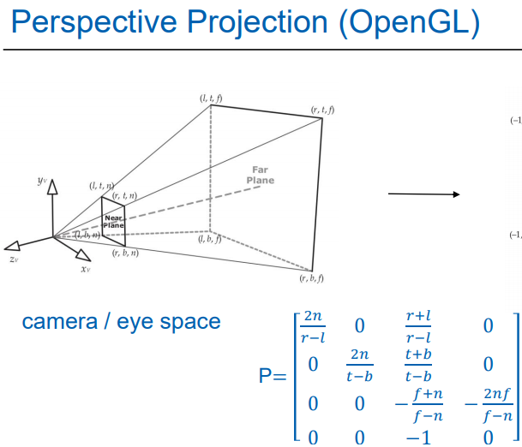
Definiamo una Camera
La Camera aggiusta e coordinate dell'oggetto basandosi su una videocamera virtuale.
OpenGL non definisce un vero e proprio oggetto di tipo camera, ma mette a disposizione metodi per simulare una videocamera, cambiando il modo in cui vengono mostrati gli oggetti.
@Override
public void onDrawFrame(GL10 gl) {
...
// Imposta la posizione della camera (View matrix)
Matrix.setLookAtM(viewMatrix, 0, 0, 0, -3, 0f, 0f, 0f, 0f, 1.0f, 0.0f);
// Calcola la projection and view transformation
Matrix.multiplyMM(vPMatrix, 0, projectionMatrix, 0, viewMatrix, 0);
...
// Disegna il triangolo
mTriangle.draw(scratch);
}

Slide 42
Applichiamo le trasformazioni
Per applicare projection e camera view all'oggetto, bisogna aggiungere una variabile al vertex shader
public class Triangle { private final String vertexShaderCode =
"attribute vec4 vPosition;" +
"uniform mat4 uMVPMatrix;" +
"void main() {" +
" gl_Position = uMVPMatrix * vPosition;" +
"}"; private final String fragmentShaderCode =
"precision mediump float;" +
"uniform vec4 vColor;" +
"void main() {" +
" gl_FragColor = vColor;" +
"}";
... // Usata per accedere e impostare la view transformation
private int vPMatrixHandle;
... }

Slide 43
Integriamo il codice
Successivamente, modifichiamo il metodo di draw() così che accetti la combinazione delle matrici precedentemente definita.
public void draw(float [] mvpMatrix) { ...
// Ottiene un handle per modellare la transformation matrix
vPMatrixHandle = GLES20.glGetUniformLocation(mProgram, "uMVPMatrix");
// Passa la projection and view transformation allo shader
GLES20.glUniformMatrix4fv(vPMatrixHandle, 1, false, mvpMatrix, 0);
// Disegna il triangolo
GLES20.glDrawArrays(GLES20.GL_TRIANGLES, 0, vertexCount);
//Disabilita l'array di vertici
GLES20.glDisableVertexAttribArray(positionHandle);
}

Slide 44
Aggiungiamo effetti
Un primo effetto da poter applicare è la rotazione di un oggetto. Occorre creare una matrice di trasformazione nel GLSurfaceView.Renderer e combinarla con le altre matrici.
private float[] rotationMatrix = new float[16];
@Override
public void onDrawFrame(GL10 gl) {
float[] scratch = new float[16];
...
//Crea una rotation transformation per il triangolo
long time = SystemClock.uptimeMillis() % 4000L;
float angle = 0.090f * ((int) time);
Matrix.setRotateM(rotationMatrix, 0, -mAngle, 0, 0, -1.0f);
// Combina la rotation matrix con la projection and camera view
// Si noti che il fattore vPMatrix deve essere il primo nell'ordine
// Affinchè il prodotto della moltiplicazione tra matrici sia corretto.
Matrix.multiplyMM(scratch, 0, vPMatrix, 0, rotationMatrix, 0);
// Disegna il triangolo
mTriangle.draw(scratch);
}

Slide 45
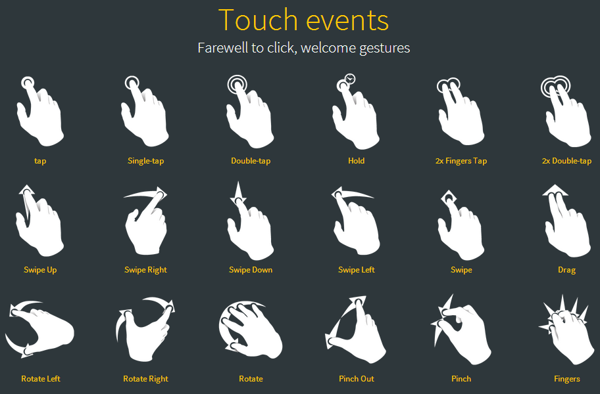
Interazione con il tocco
Per permettere ad un utente di interagire con gli oggetti disegnati, occorre far si che il programma risponda ad eventi, ad esempio un tocco sullo schermo.
Per fare questo, c'è bisogno di implementare il metodo onTouchEvent() nella GLSurfaceView.

Slide 46
Creiamo un Touch Listener
private final float TOUCH_SCALE_FACTOR = 180.0f / 320;
private float previousX;
private float previousY;
@Override
public boolean onTouchEvent(MotionEvent e) {
// MotionEvent riporta i dettagli di input dal touchscreen e altri controlli di input. In questo caso, sei interessato solo agli eventi in cui la posizione del tocco è cambiata.
float x = e.getX();
float y = e.getY();
switch (e.getAction()) {
case MotionEvent.ACTION_MOVE:
float dx = x - previousX;
float dy = y - previousY;
// senso inverso di rotazione sopra la linea mediana
if (y > getHeight() / 2) {
dx = dx * -1 ;
}
// senso inverso di rotazione a sinistra della linea mediana
if (x < getWidth() / 2) {
dy = dy * -1 ;
}
renderer.setAngle(
renderer.getAngle() +
((dx + dy) * TOUCH_SCALE_FACTOR));
requestRender();
}
previousX = x;
previousY = y;
return true;
}

Slide 47
Configuriamo il listener
Dopo aver calcolato l'angolo di rotazione, il metodo di onTouchEvent() chiama il metodo requestRenderer() per notificare al renderer di renderizzare il frame.
public MyGLSurfaceViewTriangle(Context context){
... // Renderizza la vista solo quando c'è una modifica nei dati del disegno
setRenderMode(GLSurfaceView.RENDERMODE_WHEN_DIRTY);
}

Slide 48
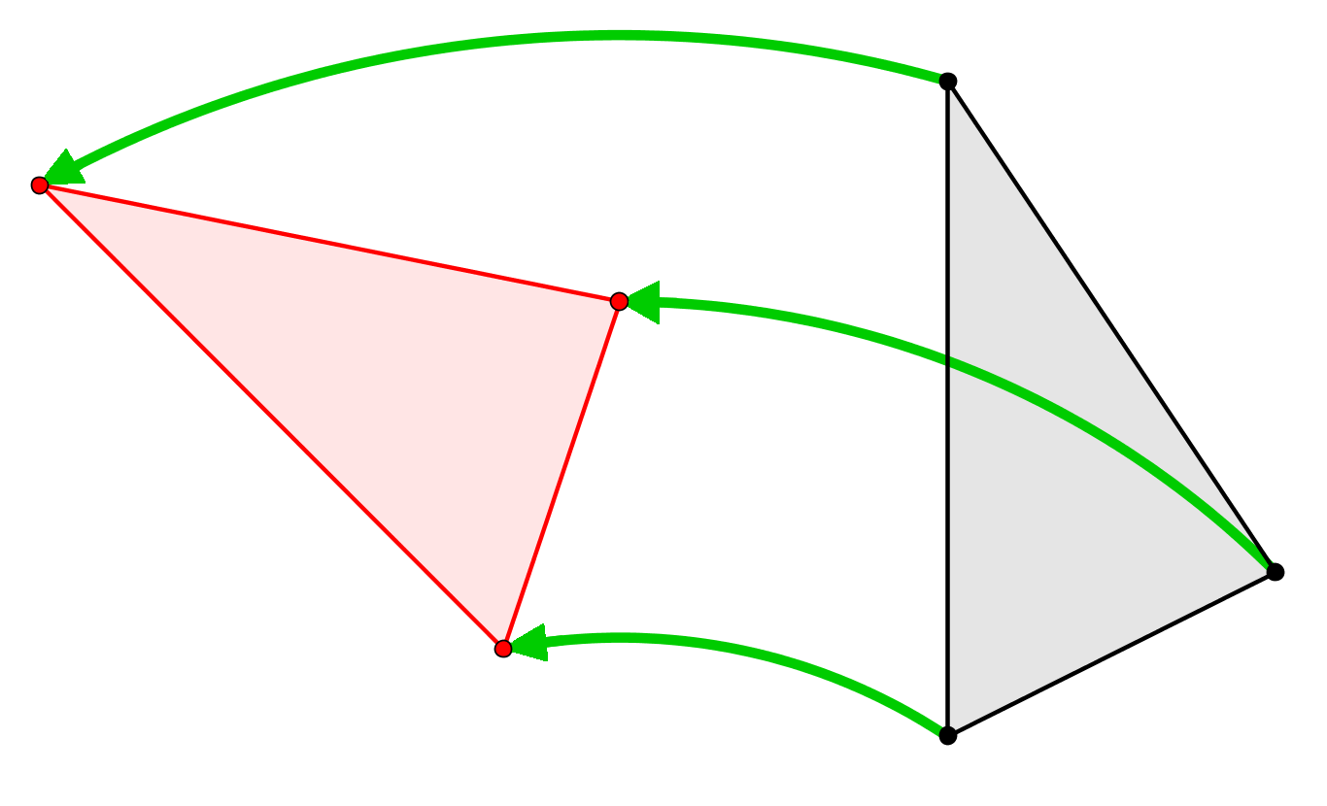
Definiamo un angolo di rotazione
Nel GLSurfaceView.Renderer va aggiunto un attributo per rappresentare l'angolo di rotazione, ma visto che il renderer è eseguito su un thread separato dal main thread, occorre definire l'angolo come variabile volatile, in modo che possa essere letta anche nel main.
public class MyGLRendererTriangle implements GLSurfaceView.Renderer{
... public volatile float mAngle;
public float getAngle() {
return mAngle;
}
public void setAngle(float angle) {
mAngle = angle;
}
}

Slide 49
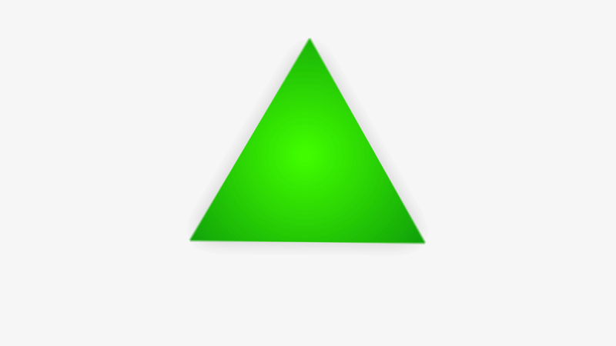
Applichiamo la rotazione
Ora occorre solo applicare la rotazione, per fare questo bisogna commentare il codice nella onDrawFrame() che genera un angolo ed aggiungere una variabile che contenga l'angolo di rotazione generato al tocco.
public void onDrawFrame(GL10 gl) {
... float[] scratch = new float[16];
/*
Crea una rotation transformation per il triangolo
long time = SystemClock.uptimeMillis() % 4000L;
float angle = 0.090f * ((int) time);
*/
Matrix.setRotateM(rotationMatrix, 0, -mAngle, 0, 0, -1.0f);
// Combina la rotation matrix con la projection and camera view
// Si noti che il fattore vPMatrix deve essere il primo nell'ordine
// Affinchè il prodotto della moltiplicazione tra matrici sia corretto.
Matrix.multiplyMM(scratch, 0, vPMatrix, 0, rotationMatrix, 0);
// Disegna il triangolo
mTriangle.draw(scratch);
}

Slide 50
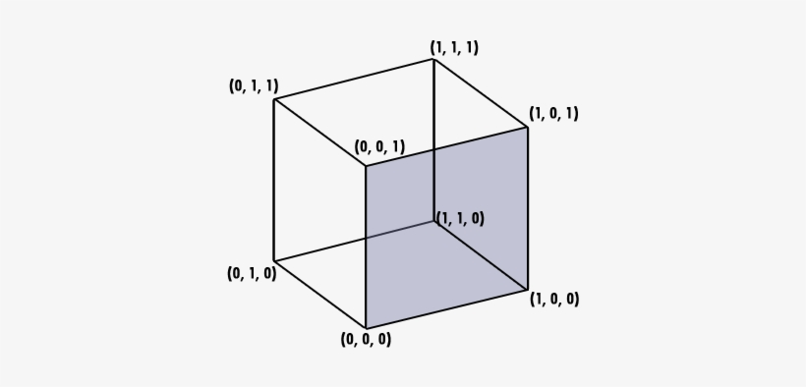

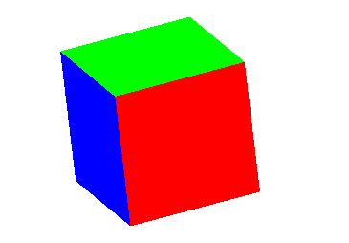
Un esempio più complesso: disegnamo un cubo!
Ripetiamo brevemente i passi necessari quindi per disegnare un oggetto sullo schermo, ma facendo questa volta riferimento ad una figura leggermente più complessa: un cubo.
Iniziamo quindi con il definire le sue coordinate, ricordandoci che OpenGl fa uso del face culling.
Possiamo in questo momento definire anche altri attributi come ad esempio i colori delle varie facce del cubo.

Slide 51
public class Cube { // Descrivono il numero di componenti per ogni singola unità di quel tipo private static final int COORDINATES_DATA_SIZE = 3; private static final int COLOR_DATA_SIZE = 4; private static final int BYTES_PER_FLOAT = 4; // Per memorizzare il codice degli shader private String vertexShaderCode; private String fragmentShaderCode; private final int mProgram; // Buffer in cui memorizzare le informazioni su vertex,e color private FloatBuffer vertexBuffer; private FloatBuffer colorBuffer; ... public Cube() { // Legge da file il codice degli shader vertexShaderCode = Utility.getShaderCodeFromFile(R.raw.vertex_cube); fragmentShaderCode = Utility.getShaderCodeFromFile(R.raw.fragment_cube); // Inizializza i buffer dei dati e inserisce informazioni su coordinate, colore e vettori normali vertexBuffer = ByteBuffer.allocateDirect(cubeCoords.length * BYTES_PER_FLOAT) .order(ByteOrder.nativeOrder()).asFloatBuffer(); vertexBuffer.put(cubeCoords).position(0); colorBuffer = ByteBuffer.allocateDirect(color.length * BYTES_PER_FLOAT) .order(ByteOrder.nativeOrder()).asFloatBuffer(); colorBuffer.put(color).position(0); ... }

Slide 52
// R, G, B, A private final float[] color = { // Front face (red) 1.0f, 0.0f, 0.0f, 1.0f, 1.0f, 0.0f, 0.0f, 1.0f, 1.0f, 0.0f, 0.0f, 1.0f, 1.0f, 0.0f, 0.0f, 1.0f, 1.0f, 0.0f, 0.0f, 1.0f, 1.0f, 0.0f, 0.0f, 1.0f, // Right face (green) 0.0f, 1.0f, 0.0f, 1.0f, 0.0f, 1.0f, 0.0f, 1.0f, 0.0f, 1.0f, 0.0f, 1.0f, 0.0f, 1.0f, 0.0f, 1.0f, 0.0f, 1.0f, 0.0f, 1.0f, 0.0f, 1.0f, 0.0f, 1.0f, // Back face (blue) 0.0f, 0.0f, 1.0f, 1.0f, 0.0f, 0.0f, 1.0f, 1.0f, 0.0f, 0.0f, 1.0f, 1.0f, 0.0f, 0.0f, 1.0f, 1.0f, 0.0f, 0.0f, 1.0f, 1.0f, 0.0f, 0.0f, 1.0f, 1.0f,
public class Cube { ... // X, Y, Z private final float[] cubeCoords = { // Front face -1.0f, 1.0f, 1.0f, -1.0f, -1.0f, 1.0f, 1.0f, 1.0f, 1.0f, -1.0f, -1.0f, 1.0f, 1.0f, -1.0f, 1.0f, 1.0f, 1.0f, 1.0f, // Right face 1.0f, 1.0f, 1.0f, 1.0f, -1.0f, 1.0f, 1.0f, 1.0f, -1.0f, 1.0f, -1.0f, 1.0f, 1.0f, -1.0f, -1.0f, 1.0f, 1.0f, -1.0f, // Back face 1.0f, 1.0f, -1.0f, 1.0f, -1.0f, -1.0f, -1.0f, 1.0f, -1.0f, 1.0f, -1.0f, -1.0f, -1.0f, -1.0f, -1.0f, -1.0f, 1.0f, -1.0f,
// Left face (yellow) 1.0f, 1.0f, 0.0f, 1.0f, 1.0f, 1.0f, 0.0f, 1.0f, 1.0f, 1.0f, 0.0f, 1.0f, 1.0f, 1.0f, 0.0f, 1.0f, 1.0f, 1.0f, 0.0f, 1.0f, 1.0f, 1.0f, 0.0f, 1.0f, // Top face (cyan) 0.0f, 1.0f, 1.0f, 1.0f, 0.0f, 1.0f, 1.0f, 1.0f, 0.0f, 1.0f, 1.0f, 1.0f, 0.0f, 1.0f, 1.0f, 1.0f, 0.0f, 1.0f, 1.0f, 1.0f, 0.0f, 1.0f, 1.0f, 1.0f, // Bottom face (magenta) 1.0f, 0.0f, 1.0f, 1.0f, 1.0f, 0.0f, 1.0f, 1.0f, 1.0f, 0.0f, 1.0f, 1.0f, 1.0f, 0.0f, 1.0f, 1.0f, 1.0f, 0.0f, 1.0f, 1.0f, 1.0f, 0.0f, 1.0f, 1.0f };
...
// Left face
-1.0f, 1.0f, -1.0f, -1.0f, -1.0f, -1.0f, -1.0f, 1.0f, 1.0f, -1.0f, -1.0f, -1.0f, -1.0f, -1.0f, 1.0f, -1.0f, 1.0f, 1.0f, // Top face -1.0f, 1.0f, -1.0f, -1.0f, 1.0f, 1.0f, 1.0f, 1.0f, -1.0f, -1.0f, 1.0f, 1.0f, 1.0f, 1.0f, 1.0f, 1.0f, 1.0f, -1.0f, // Bottom face 1.0f, -1.0f, -1.0f, 1.0f, -1.0f, 1.0f, -1.0f, -1.0f, -1.0f, 1.0f, -1.0f, 1.0f, -1.0f, -1.0f, 1.0f, -1.0f, -1.0f, -1.0f, };

Slide 53
Disegnare un cubo
Naturalmente ora questa classe dovrà essere istanziata in qualche modo, ricordiamoci quindi di inizializzare l'oggetto nel metodo onSurfaceCreated() del GLSurfaceView.Renderer.
public class MyGLRenderer implements GLSurfaceView.Renderer { ... private Cube mCube; public void onSurfaceCreated(GL10 unused, EGLConfig config) { ... // initialize a cube mCube = new Cube(); } ... }

Slide 54
Disegnare un cubo
Anche in questo caso bisogna definire il vertex shader ed il fragment shader per la gestione della pipeline.
//codice shader//
Possiamo riutilizzare lo stesso metodo loadShader della classe Utility per compilarli e anche in questo caso abbiamo bisogno di aggiungere il codice compilato nella classe Cube.
public Cube() {
...
// Compila gli shader in OpenGL ES int vertexShader = Utility.loadShader(GLES20.GL_VERTEX_SHADER, vertexShaderCode); int fragmentShader = Utility.loadShader(GLES20.GL_FRAGMENT_SHADER, fragmentShaderCode); // Crea un programma OpenGL e ci collega i due shader mProgram = GLES20.glCreateProgram(); GLES20.glAttachShader(mProgram, vertexShader); GLES20.glAttachShader(mProgram, fragmentShader); GLES20.glLinkProgram(mProgram);
...
}

Slide 55
Disegnare un cubo
Come ultimo passaggio andiamo a creare all’interno della classe Cube il metodo draw(), incaricato poi di disegnare effettivamente l’oggetto sullo schermo.
private int positionHandle;
private int colorHandle;
public void draw() {
// Attiva il programma OpenGL composto dagli shader compilati
GLES20.glUseProgram(mProgram);
// Dà allo shader informazioni sulla posizione dei vertici
positionHandle = GLES20.glGetAttribLocation(mProgram, "a_Position");
vertexBuffer.position(0);
GLES20.glVertexAttribPointer(positionHandle, COORDINATES_DATA_SIZE, GLES20.GL_FLOAT, false,
COORDINATES_DATA_SIZE * BYTES_PER_FLOAT, vertexBuffer);
GLES20.glEnableVertexAttribArray(positionHandle);
// Dà allo shader informazioni sul colore
colorHandle = GLES20.glGetAttribLocation(mProgram, "a_Color");
colorBuffer.position(0);
GLES20.glVertexAttribPointer(colorHandle, COLOR_DATA_SIZE, GLES20.GL_FLOAT, false,
COLOR_DATA_SIZE * BYTES_PER_FLOAT, colorBuffer);
GLES20.glEnableVertexAttribArray(colorHandle);
}

Slide 56
Passo ulteriore: creiamo un cubo che ruoti al tocco!

Slide 57
codice

Slide 58
Codice

Slide 59
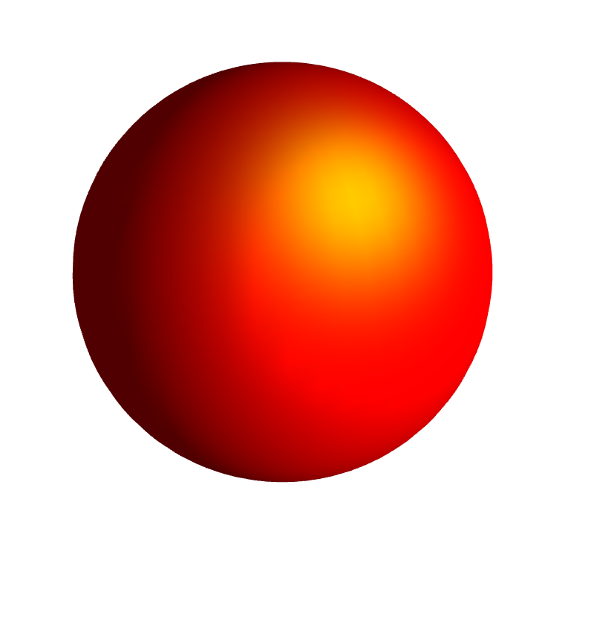
Illuminazione
La luce è un' altro aspetto di OpenGL che può essere manipolato dal programmatore tramite codice.
Ci sono due tipi di luce : la luce ambientale e la luce diffusa.
Entrambe possono essere calcolate in ogni sistema di coordinate.

Slide 60
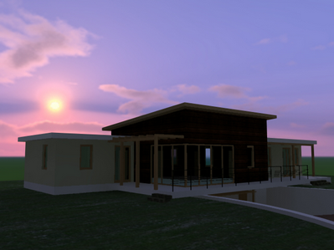
Luce ambientale
La luce ambientale può essere vista come una luce di basso livello che pervade la scena.
In questi termini, può essere calcolata semplicemente : colore finale = colore del materiale*colore della
luce ambientale
Quindi,ad esempio, se un oggetto è di colore rosso e la luce è un bianco fioco :
colore finale = {1, 0, 0} * {0.1, 0.1, 0.1} = {0.1, 0.0, 0.0}

Slide 61
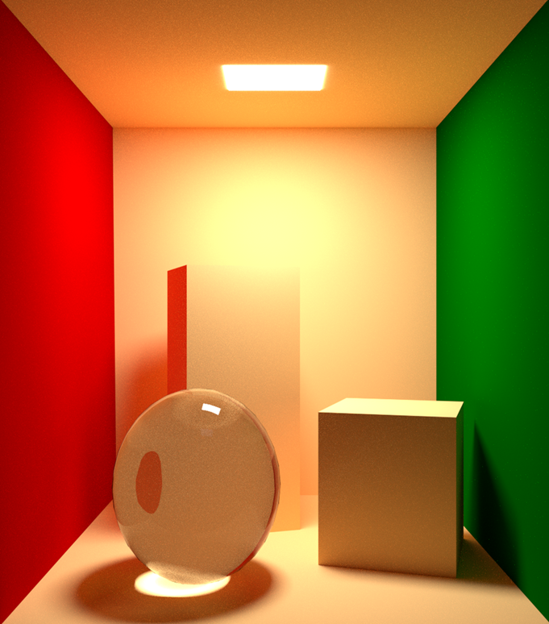
Luce diffusa
Per la luce diffusa c'è bisogno di aggiungere la posizione della luce e l'attenuazione.
L'attenuazione si ottiene calcolando l'angolo tra la superficie e la luce mediante la legge di Lambert per il coseno.
Si utilizzano due vettori, uno che va dalla posizione della luce ed incide sulla superfice e l'altro che rappresenta la normale alla superficie stessa.

Slide 62
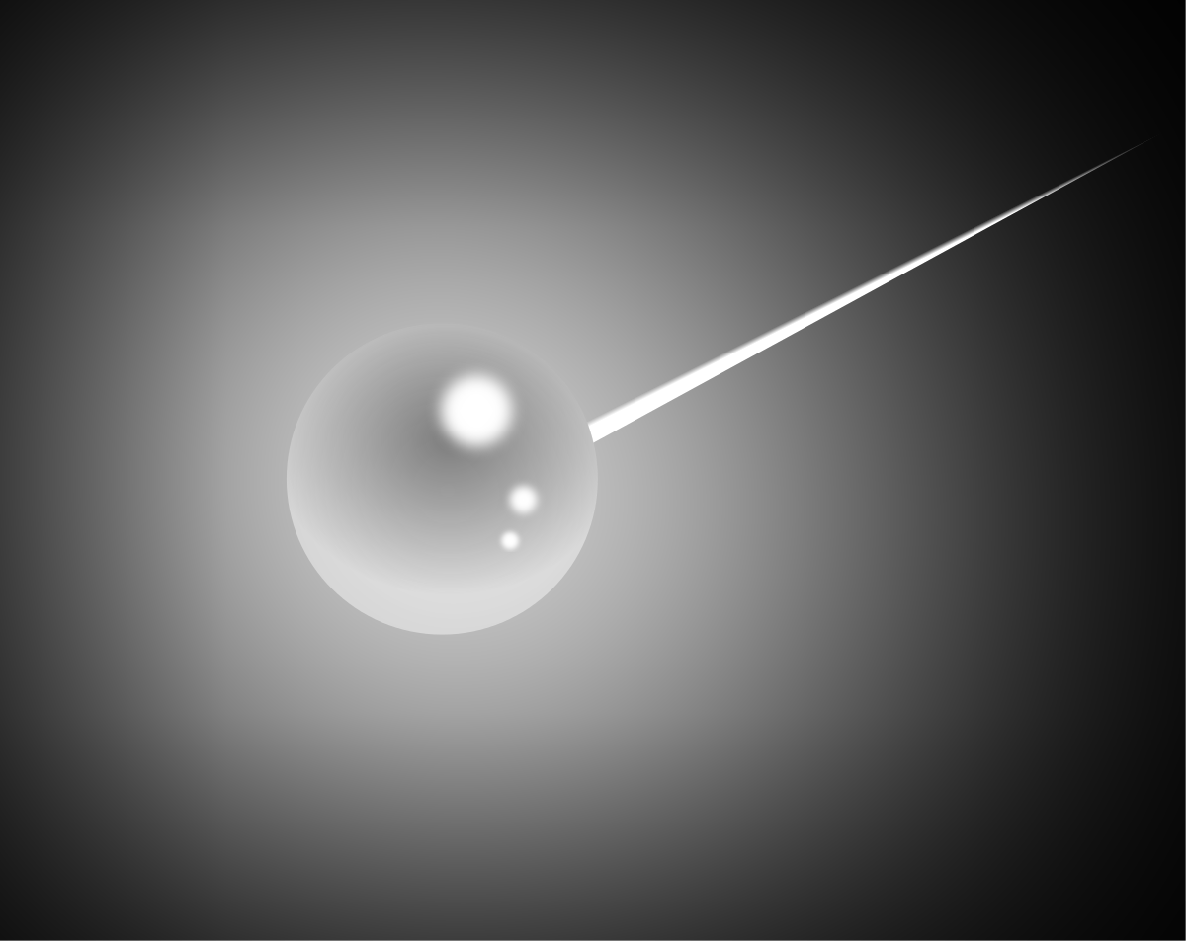
Luce diffusa
Il calcolo del fattore di Lambert (che fornirà l'angolo compreso tra i due vettori) può essere svolto normalizzando i due vettori e calcolandone il prodotto punto.
light vector = light_position – object_position
cosine = dot product (object normal, normalize(light vector))
lambert factor = max(cosine, 0)
Dato che il prodotto può dare un risultato fra -1 ed 1, limitiamo il risultato fra 0 ed 1, così da evitare valori negativi

Slide 63
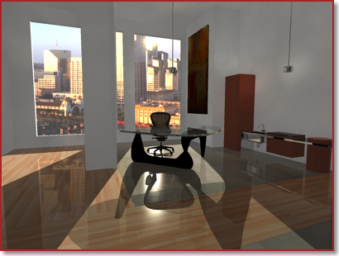
Luce diffusa
Il valore dell'attenuazione si ottiene utilizzando la legge del quadrato inverso
luminosity = 1/(distance * distance), dove la distanza è espressa da un punto qualsiasi alla sorgente della luce.
L'illuminazione finale sarà data da :
final color = material color * (light color * lambert factor *luminosity)

Slide 64
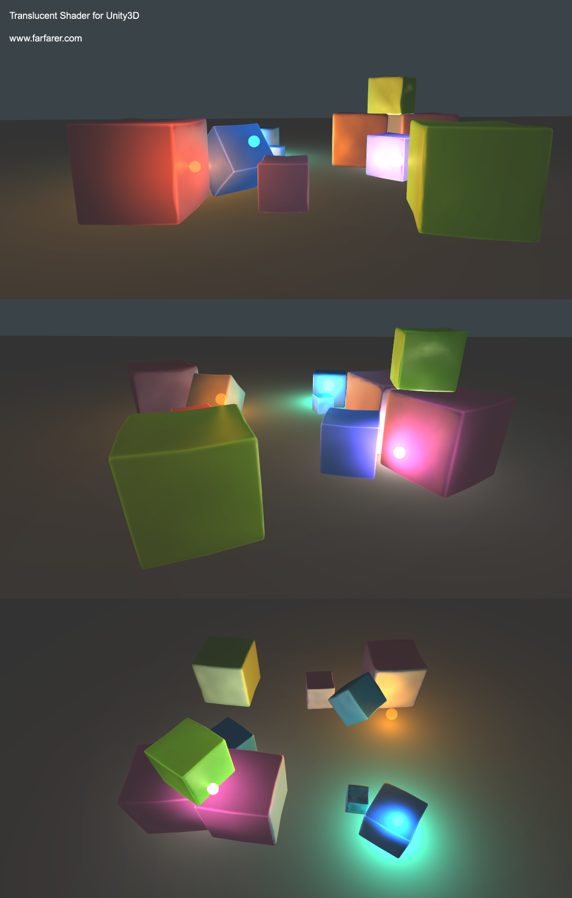
La luce
In OpenGL ES la luce viene applicata mediante l'utilizzo degli shaders. L'effetto può essere applicato ad ogni pixel di un oggetto oppure ad ogni vertice.
L' illuminazione per vertice ha un miglior effetto se si applica ad oggetti con facce levigate come i terreni o oggetti composti da molti triangoli.
Per oggetti che non hanno molti vertici, come i cubi, o con i vertici netti è meglio utilizzare l'illuminazione per pixel

Slide 65
Ultimo passo: aggiungiamo la luce al nostro cubo che ruota!

Slide 66
Codice

Slide 67
codice
FINE.

Slide 68
REFERRED LINKS
https://www.learnopengles.com
https://openglbook.com
https://developer.android.com/guide/topics/graphics/opengl
Aggiungere fonti

Slide 69
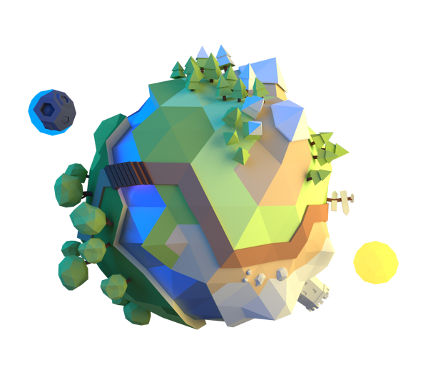
How does it work?
Open Graphics Library (OpenGL) is a cross-language, cross-platform application programming interface (API) for rendering 2D and 3D vector graphics.
The API is typically used to interact with a graphics processing unit (GPU), to achieve hardware-accelerated rendering.
In other words, on the most fundamental level, OpenGL is a software interface that allows a programmer to communicate with graphics hardware.
[Slide di base per il tema, da rimuovere alla fine]

